Slide 1

Free ppt template
C조
쿵짝
20165170 기근모
전략기획부 이상순 차장

Slide 2
목차
개발 환경
게임 소개
게임 방식
게임 진행
Github
담당 역할

Slide 3



개발 환경

Slide 4
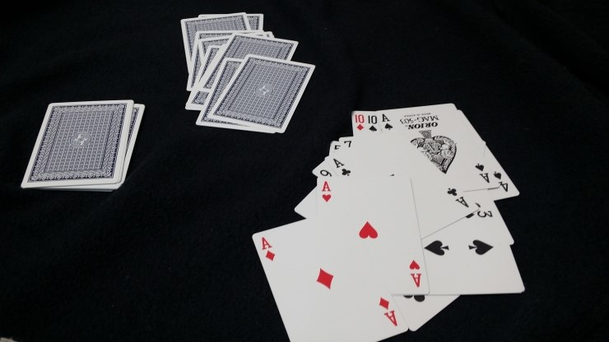
게임 소개

Slide 5
게임 소개
​여러 장의 카드 중 같은 짝을 골라 맞추는 게임
4x4 배열로 짝 맞추기 게임
2가지의 같은 값을 동시에 맞추며 진행
차등 점수 제를 도입하여 랭킹 제를 운영

Slide 6
게임 방식
프로그램 실행 시 로그인, 회원 가입, 종료 메뉴가 있다
회원 가입은 계정 아이디를 만들고 로그인 은 만들어 진 아이디로 로그인 을 한다
로그인 을 하면 공지사항이 먼저 뜨며
게임 시작 랭크 보기 회원 정보 수정 회원 탈퇴 로그아웃 이 있다
원하는 메뉴를 선택하여 진행하는데 게임이 시작되면 4x4 배열의 보기가 생기고 원하는 공간 두 개를 입력하여 짝을 맞추며 틀렸을 경우엔 다시 되돌아가 고 맞추면 그대로 진행한다

Slide 7
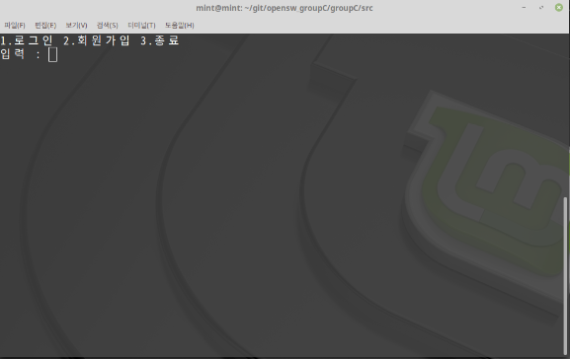
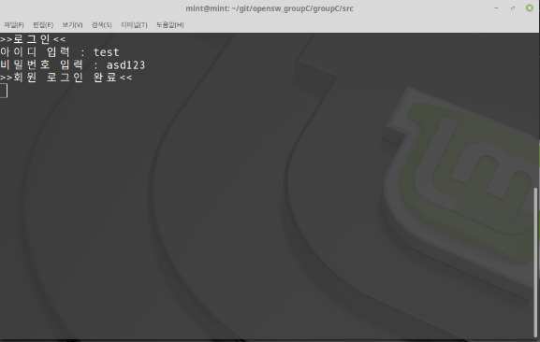
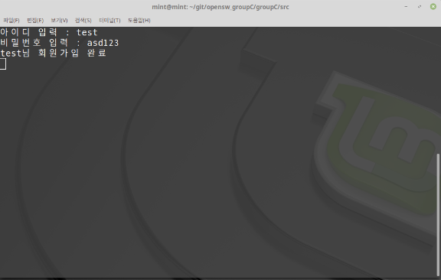
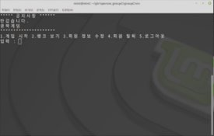
게임 진행
START

Slide 8
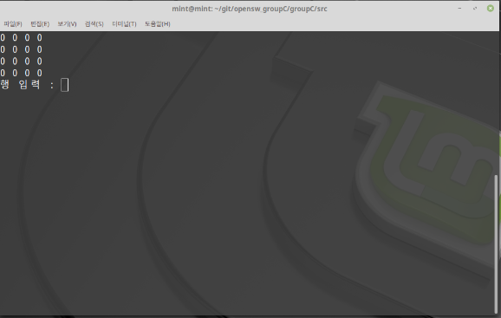
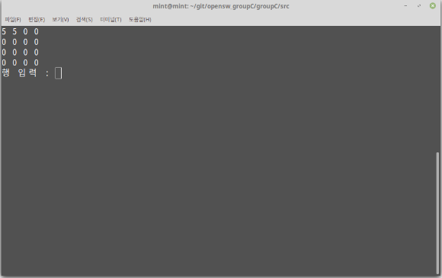
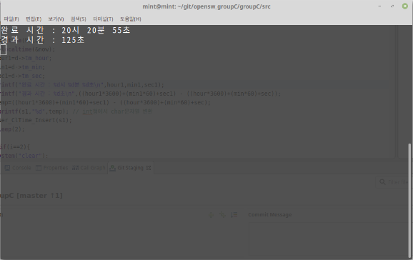
PLAYING

Slide 9
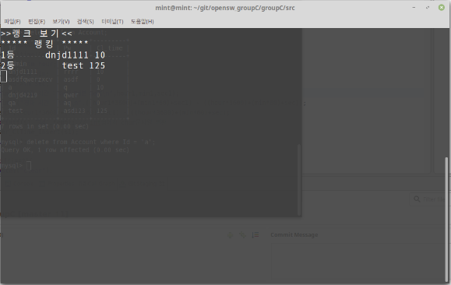
FINISH

Slide 10
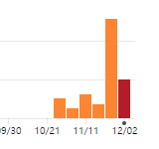
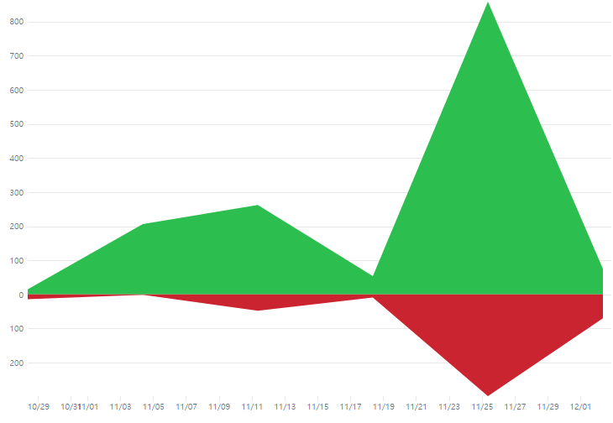
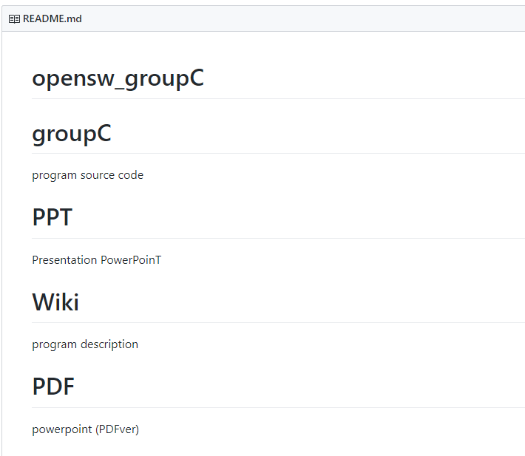
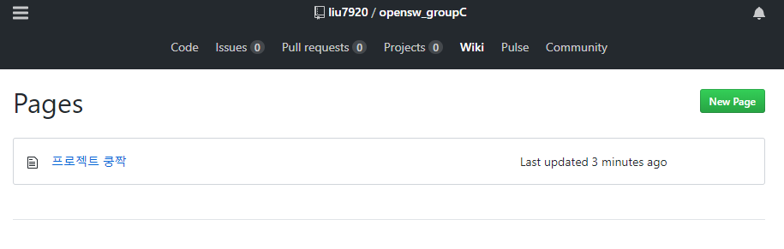
Github

Slide 11
역할 분담
나형욱 - 메인 알고리즘
김원재 - 데이터베이스 , debug
기근모 - 문서작성, 발표자료

Slide 12
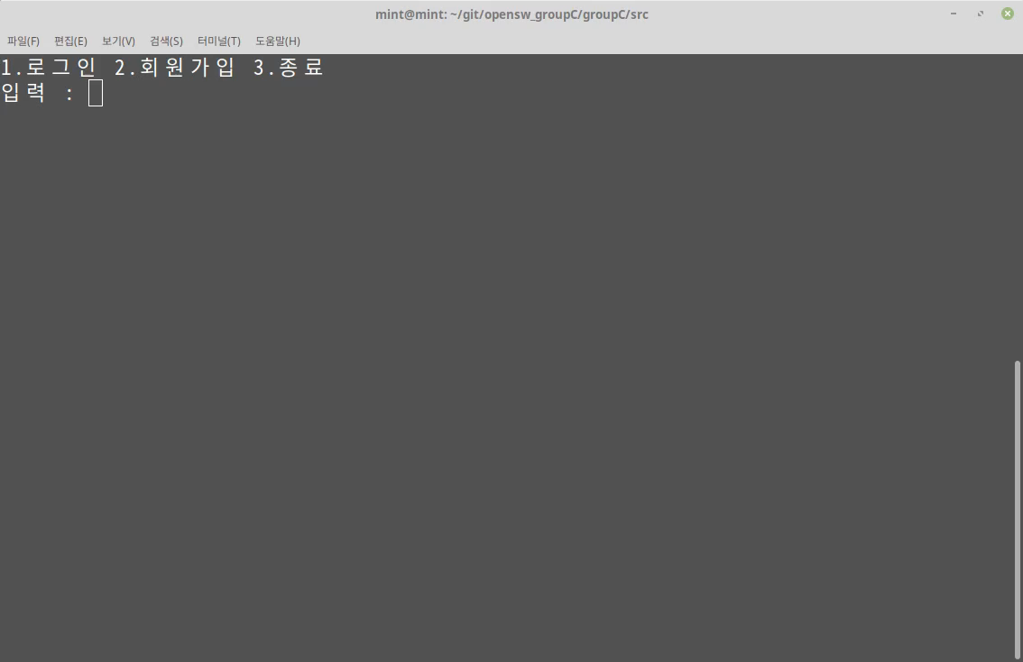
Watching
OUR PRESENTATION THANK YOU!
openswGroupC
https://github.com/liu7920/opensw_groupC

